Slide 1

参考资料
科学计算核心模块 官方文档
NumPy 官方文档库 https://docs.scipy.org/doc/numpy/dev/
Scipy 官方文档库 https://www.scipy.org/
Pandas 官方文档库 http://pandas.pydata.org/
Matpoltlib 官方文档库 https://matplotlib.org/

Slide 2

专业工具
Jupyter notebook
Jupyter Notebook（此前被称为 IPython notebook）是一个交互式笔记本，支持运行 40 多种编程语言。
Jupyter Notebook 的本质是一个 Web 应用程序，便于创建和共享文学化程序文档，支持实时代码，数学方程，可视化和 markdown。 用途包括：数据清理和转换，数值模拟，统计建模，机器学习等等
Jupyter Notebook 作为Python在科学计算和数据分析领域的专业的B/S工具，以模块库的形式体现，安装部署完毕后，我们仅需启动 Jupyter notebook 后台服务，就可以通过浏览器网址访问，快速使用。

Slide 3

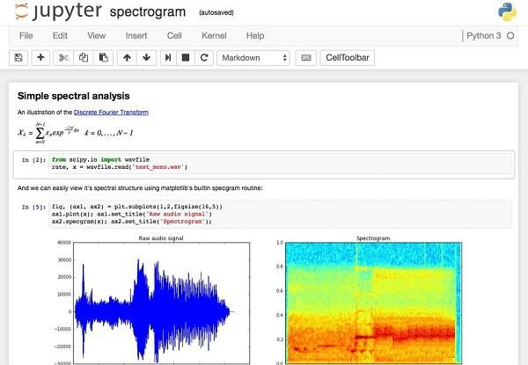
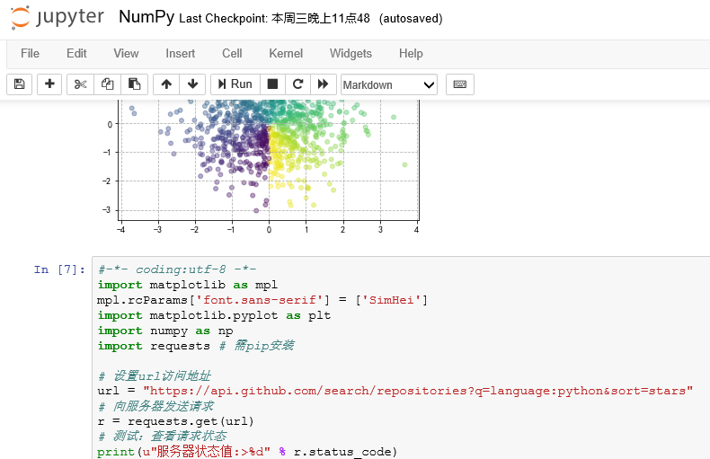
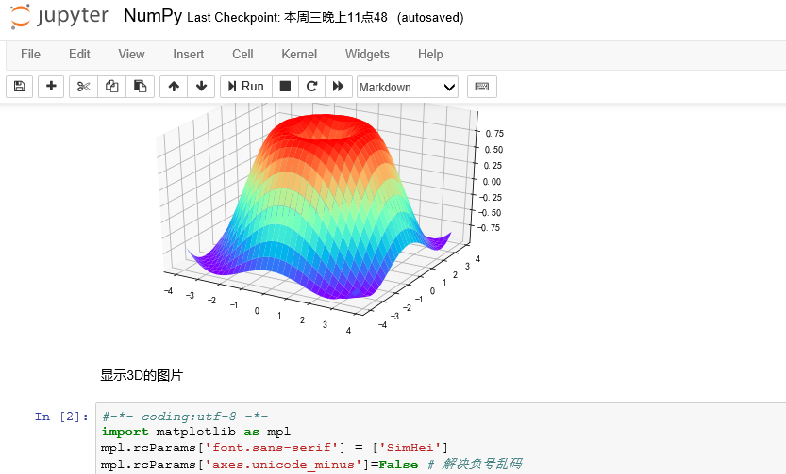
专业工具
Jupyter notebook 安装和使用
Jupyter的安装和配置只需简单3步即可完成：
Step1：在终端输入指令：pip install jupyter （之前要安装依赖模块：numpy、scipy、pandas和 matplotlib）
Step2：设置密码输入指令：jupyter notebook password
Step3：启动输入指令：jupyter notebook (若要停止服务,需在控制台使用 Ctrl+C 快捷键即可)

Slide 4

第01章：NumPy模块-应用基础
NumPy模块基础
中软国际教育科技集团 · CTO办公室

Slide 5
本 章 内 容
知识点
目标1：了解NumPy模块的作用
目标2：数组索引
目标3：ndarray数据类型
目标4：高维数组切片索引
目标5：布尔索引 和 花式索引
目标6：数组转置和轴对换

Slide 6
1. NumPy模块入门
NumPy模块基础
介绍 NumPy 模块在数据科学计算与分析领域的作用及主要功能

Slide 7
人工智能
人工智能 学科体系结构
人工智能基础
扎实的数学理论功底：线性代数、统计学 和 运筹学 （各种数学概念及算法的原理）
Python 或 R 语言的基础知识（数学算法的编程实现手段）
NumPy、Pandas、Matplotlib （Python专用于 科学计算的模块库，封装大量API快速实现矢量计算）
机器学习（Machine Learn）
人工智能的入门学习模型，分为 监督学习模型 和 非监督学习模型
核心在于学习算法模型的应用：逻辑斯蒂回归、随机梯度下降、SVC支持向量机、朴素贝叶斯、K近邻等等
Scikit-Learn （Python专用于机器学习的核心及经典模块库，实现各种学习模型的算法）
深度学习（Deep Learn）
常用的人工智能框架 Tensorflow
回归算法模型的实现（最小二乘法、数据拟合和残差值，自我实现sklearn中的算法函数，
进行参数调优）

Slide 8
人工智能
科学计算与数据分析（人工智能基础）
人工智能的一个分支方向，也是人工智能的核心基础
数据学（Dataology）和 数据科学（DataScience）是关于数据的科学，定义为研究探索Cyberspace中数据界奥秘的理论、方法和技术。
主要有两个内涵：一个是研究数据本身；另一个是为自然科学和社会科学研究提供一种新方法，称为科学研究的数据方法。大量应用到 多维矩阵 和 矢量计算。
科学计算
NumPy
Pandas
Matplotlib
Scipy

Slide 9
人工智能
机器学习（人工智能算法基础）
人工智能的一个主要领域，也是人工智能的算法核心基础
机器学习(Machine Learning, ML)是一门多领域交叉学科，涉及概率论、统计学、逼近论、凸分析、算法复杂度理论等多门学科。专门研究计算机怎样模拟或实现人类的学习行为，以获取新的知识或技能，重新组织已有的知识结构使之不断改善自身的性能。
机器学习（Scikit-Learn）
监督学习模型（Superised Learning）：分类学习 和 回归预测
数据特征值及任务：二分类问题（Binary Classification） 和 多分类问题（Multiclass Classification）
算法：LogisticRegression、SGDClassifier、LinearSVC、MultinomialNB、KNeighborsClassifier……
非监督学习模型（Unsuperised Learning）: 数据聚类 和 特征降维
数据聚类：K-means 聚类分析
特征降维：将众多的特征值进行精简和筛选，得出最能区别数据之间差异的维度选项。

Slide 10
人工智能
科学计算与数据分析（模块库简介）
NumPy
为Python语言提供了全新的数组类型，可以快速实现 多维矩阵 以及 常用的矢量计算。该模块数是 高等数学和线性代数等数学原理的实现库。
SciPy
在 科学计算 中是一个典型的依赖工具库，全面支持 NumPy 和 Pandas 模块库的使用。我们也可以单独使用Scipy模块库。该模块数是 统计学各种统计算法和基础理论的实现库。
Pandas
科学计算数据分析的核心模块库，在NumPy和SciPy的支撑下，快速完成对两个基础模块进行二次封装，提供更加简洁的 API 函数完成数据处理和统计分析，同时添加其特有的数据类型和数据处理API。
Matplolib
数据可视化的基础模块库，实现数据的可视化呈现，以各种直观的图表形式，快速展现数据特征和变化趋势，

Slide 11
人工智能
深度学习（人工智能核心应用）
人工智能的应用技术领域
深度学习的概念源于人工神经网络的研究。含多隐层的多层感知器就是一种深度学习结构。深度学习通过组合低层特征形成更加抽象的高层表示属性类别或特征，以发现数据的分布式特征表示。
深度学习（Tensorflow）
1. 掌握常用 回归算法模型 的实现技术，自主构建 学习模型
数据拟合
回归计算
最小二乘积的实现
残差均方值的计算
2. 了解 CNN、RNN（LSTM）等常用的 神经网络 以及 常用的 学习模型的实现方法

Slide 12
模块介绍
1.1 NumPy模块介绍
NumPy（Numerical Python的简称）是高性能科学计算和数据分析的基础模块包。
它是科学计算与数据分析中几乎所有高级工具的构建基础。
其部分功能如下：
ndarray：一个具有矢量算术运算和复杂广播能力的快速且节省空间的多维数组。
用于对整组数据记性快速运算的标准数学函数（无需编写循环）。
用于读取磁盘数据的工具以及用于操作内存映射文件的工具。
具备线性代数、随机数生成以及傅里叶变换功能。
用于集成由 C、C++、Fortran等语言编写的代码的工具。

Slide 13
语言共通
1.2 从Python语言的生态系统角度
我们从上一章的学习了解到，Python在实际应用中经常作为“粘合剂”使用。与其他语言的互通成为了其快速发展的一个重要特色之一。
由于NumPy提供了一个简单易用的 C API，因此很容易将数据传递给低级语言编写的外部库。
外部库也能以NumPy数组的形式将数据返回给Python。
这个功能使Python成为一种包装C/C++/Fortran历史代码库的选择，并使被包装库拥有一个动态的、易用的接口。

Slide 14
模块作用
1.3 NumPy模块库在数据计算分析中的作用
其实，NumPy模块在数据科学计算与分析领域提供的都是一些基础而且简单的分析功能。
我们只需要了解NumPy的多维数组的概念以及面向数组的计算基本就掌握了这个模块。
同时也为后续章节的Pandas模块（数据分析核心模块）打下了坚实的基础。

Slide 15
数据分析功能
1.4 数据分析过程中我们关注的功能
对于大部分的数据分析应用而言，我们在日常最关注的功能主要集中在以下几个方面：
用于数据整理和清理、子集构造和过滤、转换等快速的矢量化数组运算。
常用的数组算法，如 排序、唯一化、集合运算等。
高效的描述统计和数据聚合/摘要运算。
用于异构数据集的合并/连接运算的数据对齐和关系型数据运算。
将条件逻辑表述为数组表达式（而不是带有if-elif-else分支的循环）。
数据的分组运算（聚合、转换、函数应用等）。

Slide 16
安装使用模块
1.5 我们如何在环境中安装NumPy模块
由于NumPy模块不是Python的标准模块库，因此我们需要在系统中下载安装，具体如下：
windows下安装Numpy模块指令：
(penv36)d:\ pip install –U numpy
Python程序中导入NumPy模块：
# 导入NumPy模块
import numpy as np # 推荐使用，给模块起别名
# 或
from numpy import *

Slide 17
2. NumPy中的数组对象
NumPy模块基础
了解ndarray类型，掌握数组的创建及各种应用技巧

Slide 18
NumPy数组介绍
2.1 初识 NumPy 数组（ndarray对象）
在学习Python之前的过程中，我们了解到Python是没有数组对象的。一般都是用列表List序列类型替代数组。
但 NumPy模块提供了 ndarray类型对象，其实就是弥补了Python语言中没有数组的问题，同时提供二维数组以及多维数组（一般用到三维数组）的创建及各种矢量运算API。
简化了我们的各种复杂的数组矢量计算问题。
三维度值（轴）
NumPy数组创建语法：
二维度值
一维数组对象 = np.array（一维度值 [, dtype类型]）
二维数组对象 = np.array（（一维度值，二维度值） [, dtype类型] ）
三维数组对象 = np.array（（一维度值，二维度值，三维度值） [, dtype类型] ）
一维度值
说明：多维数组的矢量计算是科学计算和数据分析的基础操作，几乎所有的数据分析计算都是基于多维数组（以二维数组居多）的计算。

Slide 19
创建 ndarry
2.2 创建 ndarry 对象（NumPy数组）
创建数组最简单的办法就是使用 array（）函数。
它接受一切序列类型对象（包括其他数组），然后产生一个新的含有传入数据的Numpy数组（即 ndarray对象）。
NumPy数组创建：（基于列表类型创建 ch01-demo01.py）
# 导入NumPy模块
import numpy as np
# 创建一个列表对象data1
data1 = [6, 7.5, 8, 0, 1]
# 创建ndarray对象（NumPy数组）
arr1 = np.array(data1)
# 输出数组
print 'arr1数组：', arr1
arr1数组： [ 6. 7.5 8. 0. 1. ]
数组创建语法
使用序列类型列表创建ndarray类型，是Numpy模块中创建数组的最常用的方式，也是最简单快捷的一种方式。

Slide 20
创建 多维数组
2.3 多维数组的创建
多维数组类型是科学计算和数据分析主要使用的基础类型。
多维数组一般常指（一维以上的数组，一般最多是三维数组即可）。
实际开发中经常使用嵌套列表做为参数快速转换多维数组（仍然使用 array（）函数）。
NumPy多维数组创建：（基于嵌套列表创建 ch01-demo02.py）
# 导入NumPy模块
import numpy as np
# 创建一个列表对象data2
data2 = [[1,2,3,4], [5,6,7,8]]
# 创建ndarray对象（NumPy数组）
arr2 = np.array(data2)
# 输出数组
print 'arr2二维数组：\n', arr2
arr2二维数组：
[[1 2 3 4]
[5 6 7 8]]
在使用嵌套列表创建ndarray数组时，自动转换成二维数组结构。

Slide 21
shape 和 dtype
2.4 多维数组的shape 和 dtpye
Numpy最重要的一个特点就是其N维数组对象（即 ndarray）。
该对象是一个快速而灵活的大数据容器。
可以利用这种数组对整块数据进行一些数学矢量计算。
ndarray 是一个通用的同构数据多维容器。
其中的所有元素必须是相同类型的数据（也可以不同，相同是为了更好地进行数据计算）。
每个数组都有一个shap 和 dytype：
shape：一个表示各维度大小的元组
dtype:：一个用于说明数组数据类型的对象

Slide 22
示 例
示例：查看多维数组的维数大小和数组类型 ch01-demo03.py
在 ch02-demo02.py 的基础上，输出 arr2数组的维度以及数组类型。
# 输出数组维数
print 'arr2的维度：', arr2.shape
# 输出数组类型
print 'arr2的数组类型：', arr2.dtype
arr2的维度： (2, 4)
arr2的数组类型： int64
代码说明：
shape返回一个元组类型（2，4），说明该数组中有两个一维数组组成且每个数组由4个元素组成。
dtype返回 int64，说明该数组中的所有数据类型为 整型数据
既然ndarray数组中的各元素类型无需保持一致，那么我们将 data2 列表元素改为：
data2 = [[1,'a',3,4], [5,'b',7,8]]
能正常创建数组吗？shape执行会报错吗？dtype将返回什么呢？

Slide 23
创建 数组
2.5 创建数组的其他API
除了上述利用列表序列类型创建数组外，我们还可以使用 zeros（） 和 ones（）函数快速创建全零数组或全1数组，在创建过程中指定长度和维度。
也可以使用empty（）函数创建没有任何具体值的数组。
zeros()创建全零数组：（ch01-demo04.py）
ones()创建全零数组：（ch02-demo05py）
# 创建名为arr_zerons的全零一维数组
arr_zeros = np.zeros(10)
# 输出数组
print 'arr_zeros数组：', arr_zeros
# 创建名为arr_ones的全1二维数组
arr_ones = np.ones((3, 6))
# 输出数组
print 'arr_ones数组：\n', arr_ones
数组创建语法
数组创建语法
arr_zeros(10)中，10 代表一维数组的元素个数
arr_ones(3, 6)中，3 代表数组中一维数组的个数
6 代表每个数组中的元素个数
arr_ones数组：
[[ 1. 1. 1. 1. 1. 1.]
[ 1. 1. 1. 1. 1. 1.]
[ 1. 1. 1. 1. 1. 1.]]
arr_zeros数组： [ 0. 0. 0. 0. 0. 0. 0. 0. 0. 0.]

Slide 24
创建 多维数组
使用empty 创建多维数组
使用empty（） 函数可以创建数组，在创建过程中分配内存空间并且返回一些垃圾值。
empty()创建多维数组：（ch01-demo06.py）
# 使用empty()创建多维数组
arr_empty = np.empty((2,3,2))
# 输出数组
print ‘arr_empty三维数组：\n', arr_empty
arr_empty三维数组：
[[[ 6.91393911e-310 1.82140265e-316]
[ 6.91393930e-310 6.91393929e-310]
[ 2.37151510e-322 3.16202013e-322]]
[[ 0.00000000e+000 6.91393453e-310]
[ 6.91393927e-310 6.91393465e-310]
[ 6.91393453e-310 6.91393453e-310]]]
数组创建语法
arr_empty((2,3,2))中：
2 代表三维度值在数组中的个数
3 代表二维度值在数组中的个数
2 代表一维度值在数据中的个数

Slide 25
arange（）构建
补充：arange() 构建 序列数组
arange（）函数是Python内置函数 range（）的数组版。
arange（）创建一维数组：
另一种用法构建二维数组：
# 使用arange()创建Numpy数组
arr = np.arange(5)
# 输出数组
print ‘arr数组：\n', arr
# 使用arange()创建Numpy数组
arr = np.array([[6,7,8,9], np.arange(4)])
# 输出数组
print ‘arr数组：\n', arr
构建一维数组 [0, 1, 2, 3, 4 ]
构建二维数组
[ [ 6, 7, 8, 9 ]
[ 0, 1, 2, 3, 4 ]}

Slide 26
arange（）构建
补充：matrix() 构建 矩阵
matrix（）函数是Python内置函数 构建矩阵。
矩阵是高等代数学中的常见工具，也常见于统计分析等应用数学学科中。
数值分析的主要分支致力于开发矩阵计算的有效算法，这是一个几个世纪以来的课题，是一个不断扩大的研究领域。 矩阵分解方法简化了理论和实际的计算。
matrix（）创建矩阵：
另一种用法构建矩阵：
# 使用matrix()创建矩阵
matrixA = np.matrix(np.arange(5))
# 输出数组
print ‘matrixA矩阵：\n', matrixA
# 使用matrix()创建二维矩阵
matrixB = np.maxtrix([[6,7,8,9], np.arange(4)])
# 输出数组
print ‘matrixB矩阵：\n', matrixB
Matrix: [0, 1, 2, 3, 4 ]
构建二维矩阵
Matrix:[ [ 6, 7, 8, 9 ]
[ 0, 1, 2, 3, 4 ]}

Slide 27
补充
补充：NumPy模块构建数组的API
数组创建函数
API函数 | 说明
array | 将输入数据（列表、元组、数组或其他序列类型）转换为ndarry。要么推断出dtype，要么显式指定dtype。默认直接复制输入数据。
asarry | 将输入转换为ndarray，如果输入本身就是一个ndarray就不进行复制。
arange | 类似于内置的range，但返回的是一个ndarray而不是列表。
ones , ones_like | 根据指定形状和dtype创建一个全1数组。ones_like以另一个数组为参数，并根据其形状和dtype创建一个全1的数组。
zeros , zeros_like | 类似于ones 和 ones_like，只不过产生的是全零的数组。
empty , empty_like | 创建全新数组，只分配内存空间不填充值，但在返回时会显示一些垃圾值。
eye , identity | 创建一个正方的 N*N 单位矩阵（对角线为1，其余为0）

Slide 28
3. ndarry中的数据类型
NumPy模块基础
了解ndaray中的数据类型

Slide 29
ndarray数据类型
3.1 ndarray的数据类型
之前我们了解到，ndarray对象（即 NumPy数组）中的元素类型可以一致，也可以不一致。
但是如果我们在创建 ndarray对象时使用了 dtype 参数，则数组对象元素类型必须一致，否则报错。
带dtype类型参数构建数组：
# 创建Numpy数组
arr = np.array([1,2,3], dtype = np.int32)
# 输出数组类型
print ‘arr数组类型：', arr.dtype
# 创建Numpy数组
arr = np.array([1.1, 2.7, 3.5], dtype = np.int64)
# 输出数组类型
print ‘arr数组：', arr
# 输出数组类型
print ‘arr数组类型：', arr.dtype
arr数组类型： int32
在Ubuntu64位系统中，若不指定dtype类型，默认为 int64
arr数组：[1, 2, 3]
arr数组类型： int64
将arr数组中的每一个元素类型由 float64 浮点型 转换成 int64 整型数据，因此小数部分被截取只保留整数部分。

Slide 30
ndarray数据类型
3.2 ndarray的数据类型
dtype是NumPy如此强大和灵活的原因之一。
多数情况下，他们直接映射到响应的机器表示，这使得“读写磁盘上的二进制流数据”以及“集成低级语言代码（如C、C++、Fortran）”等工作变得更加简单。
数值型 dtype 的命名方式相同：一个类型名（如 float 或 int），后面跟一个用于表示各元素位长度的数字。
标准的双精度浮点值（即 Python中的float对象）需要占8个字节（即64位）。
因此，该类型在NumPy中就记作 float64。

Slide 31
数据类型列表
3.3 ndarray的常用数据类型列表
名称 | 描述
bool | 用一个字节存储的布尔类型（True或False）
inti | 由所在平台决定其大小的整数（一般为int32或int64）
int8 | 一个字节大小，-128 至 127
int16 | 整数，-32768 至 32767
int32 | 整数，-2 ** 31 至 2 ** 32 -1
int64 | 整数，-2 ** 63 至 2 ** 63 - 1
uint8 | 无符号整数，0 至 255
uint16 | 无符号整数，0 至 65535
uint32 | 无符号整数，0 至 2 ** 32 - 1
uint64 | 无符号整数，0 至 2 ** 64 - 1
名称 | 描述
float16 | 半精度浮点数：16位，正负号1位，指数5位，精度10位
float32 | 单精度浮点数：32位，正负号1位，指数8位，精度23位
float64或float | 双精度浮点数：64位，正负号1位，指数11位，精度52位
complex64 | 复数，分别用两个32位浮点数表示实部和虚部
complex128或complex | 复数，分别用两个64位浮点数表示实部和虚部

Slide 32
数据类型转换
3.4 ndarray 数据类型转换
在实际应用中，我们可以使用 astype（）函数显式地进行ndarray对象类型dtype的转换。
使用astype（）进行ndarray对象类型转换：（ch01-demo07.py）
# 创建一个整型数组
arr = np.array(range(5), dtype=np.int64)
# 输出数组并显示数组类型
print 'arr数组：', arr
print 'arr数组类型dtype：', arr.dtype
# ndarray数据类型转换成浮点型float64
arr_float = arr.astype(np.float64)
print 'arr_float数组类型dtype：', arr_float.dtype
arr数组： [0 1 2 3 4]
arr数组类型dtype： int64
arr_float数组类型dtype： float64
例子中，整数被转换成了浮点数。如果将浮点数转换成整数，则小数部分将会被截断。如果某字符串类型的数组元素都为字符数字，也可以利用 astype() 函数转换为数值形式。
若转换过程中出现错误不能完成转换，则会引发一个 TypeError 错误。

Slide 33
数据类型转换
补充： astype（）函数的使用技巧
将数组的类型转换成另一个数组的类型。
使用astype（）将浮点型类型的数组转换成整型数据类型的数组：（ch01-demo08.py）
# 创建一个整型一维数组
arr_int = np.arange(5)
print 'arr_int数组：', arr_int
print 'arr_int数组类型dtype：', arr_int.dtype
# 创建一个浮点型二维数组
arr_float = np.array([[1.1,2.7], [5.7,6.3]])
print 'arr_float数组：\n', arr_float
print 'arr_float数组类型dtype：', arr_float.dtype
# 将arr_float数组类型转换成arr_int数组类型
arr_temp = arr_float.astype(arr_int.dtype)
print 'arr_temp数组：', arr_temp
print 'arr_temp数组类型dtype：', arr_temp.dtype
arr_int数组： [0 1 2 3 4]
arr_int数组类型dtype： int64
arr_float数组：
[[ 1.1 2.7]
[ 5.7 6.3]]
arr_float数组类型dtype： float64
arr_temp数组： [[1 2]
[5 6]]
arr_temp数组类型dtype： int64
转换后发现，浮点类型的数组 arr_float中的元素都转化成的整型数据类型，小数位被截取。

Slide 34
4. 数组的索引和切片索引
NumPy模块基础
掌握各维度数组中的索引、切片索引

Slide 35
数组矢量运算
4.1 数组矢量运算概述
数组很重要，因为它使你不用编写复杂的循环语句即可对数据执行批量运算。这通常就叫做 矢量化（Vectorization）。
大小相等的数组之间的任何算数运算都会将运算应用到元素级。
示例：矩阵的各种与标量之间的运算操作（ch01-demo09.py）:
首先，创建一个二维数组arr
# 创建二维数组矩阵arr(浮点类型)
arr = np.array([np.arange(1,5), np.arange(6,10)], dtype=np.float64)
# 输出数组类型
print ‘arr数组：\n', arr
arr数组：
[[ 1. 2. 3. 4.]
[ 6. 7. 8. 9.]]

Slide 36
数组矢量运算
01. 矩阵自乘 即 二维数组中的每个元素都乘以自身得到一个新的结果。
02. 矩阵自减 即 二维数组中的每个元素都减去自身得到一个新的结果。
# 矩阵自乘
arr1 = arr * arr
print 'arr1矩阵自乘结果：\n', arr1
# 矩阵自乘
arr2 = arr - arr
print ‘arr2矩阵自减结果：\n', arr2
arr1矩阵自乘结果：
[[ 1. 4. 9. 16.]
[ 36. 49. 64. 81.]]
arr2矩阵自减结果：
[[ 0. 0. 0. 0.]
[ 0. 0. 0. 0.]]
03. 与标量相除 即 一个标量数字除以二维数组中的每个元素得到一个新的结果。
04.矩阵1/2次幂运算 即 二维数组中的每个元素计算自身1/2次幂得到一个新的结果。
# 与标量相除
arr3 = 1 / arr
print 'arr3矩阵与标量除法结果：\n', arr3
# 矩阵1/2次幂运算
arr4 = arr ** 0.5
print 'arr4矩阵1/2次幂运算结果：\n', arr4
arr3矩阵与标量除法结果：
[[ 1. 0.5 0.33333333 0.25 ]
[ 0.16666667 0.14285714 0.125 0.11111111]]
arr4矩阵1/2次幂运算结果：
[[ 1. 1.41421356 1.73205081 2. ]
[ 2.44948974 2.64575131 2.82842712 3. ]]

Slide 37
索引与切片
4.2 基本索引与切片
NumPy数组的索引是一个非常强大的且丰富的内容，因为选取数据子集或单位各元素的方式有很多。
一维数组很简单。从表面上看，它们跟Python列表的功能差不多。
示例：一维数组索引和切片的应用（ch01-demo10.py）:
# 创建一个一维数组
arr = np.arange(10)
# 输出一维数组
print 'arr数组：', arr
# 使用索引查找下标为5的元素
print 'arr[5]索引查询结果：', arr[5]
# 使用切片查找下标5~7的元素
print 'arr[5:8]切片子集结果：', arr[5:8]
# 设置切片中的所有元素新值为15
arr[5:8] = 15
# 输出一维数组
print '重新赋值后的arr数组：', arr
arr数组： [0 1 2 3 4 5 6 7 8 9]
arr[5]索引查询结果： 5
arr[5:8]切片子集结果： [5 6 7]
重新赋值后的arr数组： [ 0 1 2 3 4 15 15 15 8 9]

Slide 38
一维数组索引
从上个案例中可以看出，当将一个标量值赋值给一个切片时（如 arr[5:8] = 12），该值会自动赋值给整个切片元素。
示例：数组切片赋值操作演示（ch01-demo11.py）:
# 创建一个一维数组
arr = np.arange(10)
# 输出一维数组
print 'arr数组：', arr
# 获取数组切片
arr_slice = arr[5:8]
# 切片索引单元素赋值
arr_slice[1] = 12345
print 'arr_slice切片数据：', arr_slice
# 切片全区域赋值
arr_slice[:] = 66
print 'arr数组数据：', arr
arr数组： [0 1 2 3 4 5 6 7 8 9]
arr_slice切片数据： [ 5 12345 7]
arr数组数据： [ 0 1 2 3 4 66 66 66 8 9]
跟列表最重要的区别在于，数组切片是原始数组的视图。这意味着数据不会被复制，视图上的任何修改都会反映到源数组上。
如果想要得到的是 ndarry 切片的一份副本而非视图，就需要显式地进行复制操作。如 arr[5:8].copy()

Slide 39
二维数组索引
4.3 二维度数组的索引
0
1
2
0
[0,0]
[0,1]
[0,2]
对于高维度数组，索引和切片技术能做更多的操作。
二维数组对象[二维度下标索引值，一维度元素下标索引值]
例如在一个二维数组中，各索引位置上的元素值不在是标量，而是一维数组。
1
[1,0]
[1,1]
[1,2]
2
[2,0]
[2,1]
[2,2]
示例：二维数组索引和切片的应用（ch01-demo12.py）:
# 创建一个二维数组
arr2d = np.array([np.arange(1,4),
np.arange(4,7),
np.arange(7,10)])
print 'arr2d数组：\n', arr2d
# 使用索引查看arr2d的元素
print 'arr2d[2]的切片：', arr2d[2]
我们可以对各元素使用递归进行访问，但这样做比较麻烦。利用NumPy模块的话，可以直接传入一个以逗号隔开的索引列表来选取单个元素。也就是说，下面两种方式是等价的：
# 访问二维数组中的某个元素
print 'arr2d[0][2]的值：', arr2d[0][2]
# 或者使用逗号
print 'arr2d[0, 2]的值：', arr2d[0, 2]
arr2d数组：
[[1 2 3]
[4 5 6]
[7 8 9]]
arr2d[2]的切片： [7 8 9]
arr2d[0][2]的值： 3
arr2d[0, 2]的值： 3

Slide 40
三维数组索引
4.4 三维度数组的索引
在多维数组中，如果省略了后面的索引，则返回对象会是一个维度低一点的ndarray（它含有高一级维度上的所有数据）。而 一个三维数组 arr3d[轴值] 表示获取当前轴值的二维数组。
示例：三维数组索引和切片的应用（ch01-demo13.py）:
# 创建一个三维数组
arr3d = np.array([[[1,2,3],
[4,5,6]],
[[7,8,9],
[10,11,12]]])
# 输出数组
print 'arr3d数组：\n', arr3d
arr3d数组：
[[[ 1 2 3]
[ 4 5 6]]
[[ 7 8 9]
[10 11 12]]]

Slide 41
三维数组索引
三维度数组索引说明
三维度索引的 语法：数组对象[ 三维度轴索引值 ，二维度下标索引值，一维度元素下标索引值]
所有的索引下标值从0开始。
根据上例，我们大致可以画出一个三维数组魔方图。
思考，下面的索引会得到什么数据？
二维度下标索引值
# 获取轴值为0的二维数组
print 'arr3d[0]的二维数组：\n', arr3d[0]
# 获取轴值为0且二维度下标为1的一维数组
print ‘arr3d[0,1]的一维数组：', arr3d[0,1]
# 获取轴值为0且二维度下标为1且元素下标为2的元素值
print 'arr3d[0,1,2]的元素值：', arr3d[0,1,2]
10
11
12
三维度轴索引值
1
4
5
6
1
2
1
0
3
0
一维度元素下标索引值
arr3d[0]的二维数组：
[[1 2 3]
[4 5 6]]
arr3d[0,1]的一维数组： [4 5 6]
arr3d[0,1,2]的元素值： 6
0
1
2

Slide 42
一维数组切片索引
4.5 一维度数组的切片索引
ndarry 的切片语法跟 Python 列表中的切片语法一致。
示例：一维数组切片索引的应用（ch01-demo14.py）:
# 创建一个一维数组
arr = np.arange(5)
print 'arr数组：', arr
# 切片获取数据，从下标索引值为3到结束的切片
print 'arrp[3:]的数据：', arr[3:]
arr数组： [0 1 2 3 4]
arrp[3:]的数据： [3 4]

Slide 43
二维数组切片索引
4.6 二维度数组的切片索引
0
1
2
arr2d[:2,1:]
0
1
2
3
二维数组的切片方式更加灵活多样。
1
4
5
6
2
7
8
0
示例：二维数组切片索引的应用（ch01-demo15.py）:
0
1
2
arr2d数组：
[[1 2 3]
[4 5 6]
[7 8 9]]
arr2d[:2, 1:]的切片：
[[2 3]
[5 6]]
arr2d[1, :2]的切片： [4 5]
arr2d[2, :1]的切片： [7]
arr2d[:, :1]的切片：
[[1]
[4]
[7]]
0
1
2
3
# 创建一个二维数组
arr2d = np.array([[1,2,3],
[4,5,6],
[7,8,9]])
print 'arr2d数组：\n', arr2d
# 输出切片数据
print 'arr2d[:2, 1:]的切片：\n', arr2d[:2,1:]
print 'arr2d[1, :2]的切片：\n', arr2d[1,:2]
print 'arr2d[2, :1]的切片：\n', arr2d[2,:1]
print 'arr2d[:, :1]的切片：\n', arr2d[:,:1]
arr2d[1,:2]
1
4
5
6
2
7
8
0
0
1
2
arr2d[2,:1]
0
1
2
3
1
4
5
6
2
7
8
0
0
1
2
arr2d[:,:1]
0
1
2
3
1
4
5
6
2
7
8
0

Slide 44
三维数组切片索引
4.7 三维度数组切片索引
三维度切片索引更加立体。
示例：三维数组切片索引的应用（ch01-demo16.py）:
二维度下标索引值
# 创建一个三维数组
arr3d = np.array([[[1,2,3],
[4,5,6]],
[[7,8,9],
[10,11,12]]])
# 三维数组切片索引
print 'arr3d[:2,:2,:2]切片：\n', arr3d[:2,:2,1]
10
11
12
三维度轴索引值
1
4
5
6
1
2
1
0
3
0
一维度元素下标索引值
0
1
2
arr3d[:2,:2,:2]切片：
[[ 2 5]
[ 8 11]]
使用 arr3d[:2,:2,1] 切片索引获取一个二维数组

Slide 45
5. 布尔型索引
NumPy模块基础
掌握布尔型索引在实际开发中的应用

Slide 46
布尔型索引
5.1 引例
假设有一个用于存储数据的数组以及一个存储姓名的数组（姓名可能重复）。
姓名数组names为一个一维的字符数组。
存储数据的数组data使用 np.random.randn（）自动生成一些正态分布的随机数据的二维数组，。
示例：布尔型索引应用（ch01-demo17.py）:
# 创建一个存储姓名的一维数组
names = np.array(['Jame', 'Bob', 'Jack','Bob'])
print names
# 创建一个随机生成的数据数组4行3列
data = np.random.randn(4,3)
print data
['Jame' 'Bob' 'Jack' 'Bob']
[[ 0.29737902 0.09002283 -0.22285712]
[ 0.12295626 0.98188831 1.50702778]
[-0.99930277 -0.29141423 0.25437651]
[-1.20199137 -0.19251616 0.52565965]]
数据数组data的维度值与姓名数组names的元素个数保持一致。

Slide 47
布尔型索引
假设每个名字都对应data数组中的一行，而我们想要选出对应于名字“Bob”的所有行。
跟算数运算一样，数组的比较运算符（如==）也是矢量化的。
因此，对names和字符串“Bob”的比较运算将会产生一个布尔型数组。
示例：显示names数组的布尔型数组，并匹配data数据行（ch01-demo17.py）:
# 输出names数组条件为Bob下的布尔型数据
print names=='Bob'
# 将data与names数组条件关联输出条件数据
print data[names=='Bob']
# 利用切片索引，截取部分数据显示
print data[names=='Bob', 1:]
[False True False True]
[[ 0.12295626 0.98188831 1.50702778]
[-1.20199137 -0.19251616 0.52565965]]
[[ 0.98188831 1.50702778]
[-0.19251616 0.52565965]]
布尔型数组的长度必须跟被索引的周长度一致。此外，还可以将布尔型数组跟切片、整数（或整数序列）混合使用。

Slide 48
布尔型索引
要选择除去“Bob”以外的其他值，即可以使用不等于符号（!=）。
示例：显示非“Bob”的数据行（ch01-demo17.py）:
# 输出非Bob的布尔型数组
print names != 'Bob'
# 显示非Bob的data数据行
print data[names != 'Bob']
[ True False True False]
[[ 0.24451136 1.27532127 -1.04656177]
[ 0.07804406 -0.38335748 -1.40453857]]
要选择names姓名数组满足值为“Bob”或“Jack”的数据行。
需要组合多个布尔条件，使用&（与）、|（或）之类的布尔运算符。
示例：显示非“Bob”的数据行（ch01-demo17.py）:
# 输出names数组中是Bob或Jack的布尔型数组
mask = (names == 'Bob') | (names == 'Jack')
print mask
# 显示符合条件的data数组数据行
print data[mask]
[False True True True]
[[-0.04806917 0.49498854 -2.27100305]
[ 0.07804406 -0.38335748 -1.40453857]
[ 0.10925535 1.03031543 0.88438891]]

Slide 49
布尔型索引
要选择names姓名数组满足值为“Bob”或“Jack”的数据行。
需要组合多个布尔条件，使用&（与）、|（或）之类的布尔运算符。
示例：显示非“Bob”的数据行（ch01-demo17.py）:
# 输出非Bob的布尔型数组
print names != 'Bob'
# 显示非Bob的data数据行
print data[names != 'Bob']
[ True False True False]
[[ 0.24451136 1.27532127 -1.04656177]
[ 0.07804406 -0.38335748 -1.40453857]]

Slide 50
布尔型索引
通过布尔型索引选取数组中的数据，将总是创建数的副本，即使返回一模一样的数组也是如此。
在布尔型索引条件中，Python的 and 和 or 关键字是无效的。
通过布尔型数组设置是一种经常用到的手段。为了将data中的所有负数值都设置为0，我们只需使用切片赋值即可。
示例：使用布尔条件切片数据并赋值（ch01-demo17.py）:
# 将所有data数据数组中的负值设置为0
data[data < 0] = 0
print data
# 将所有names为Bob的对应data数据行的值设置为8
data[names == 'Bob'] = 8
print data
[[ 0. 0. 0. ]
[ 0.03392774 0. 0.55367163]
[ 0.66887986 0.07423295 0. ]
[ 1.32365023 0. 0.61429241]]
[[ 0. 0. 0. ]
[ 8. 8. 8. ]
[ 0.66887986 0.07423295 0. ]
[ 8. 8. 8. ]]

Slide 51
6. 花式索引
NumPy模块基础
掌握花式索引在实际开发中的应用

Slide 52
花式索引
6.1 引例
花式索引（Fancy indexing）是一个NumPy术语。它指的是利用整数数组进行索引。
假设我们有一个8*4的数组：
[[ 6.90442732e-310 1.22192632e-316 1.06994461e-316 1.06991615e-316]
[ 1.06991615e-316 1.06992089e-316 1.07001101e-316 1.06992089e-316]
[ 1.07000271e-316 1.06992089e-316 1.07001220e-316 1.06992089e-316]
[ 1.07000864e-316 1.06992089e-316 1.07009639e-316 1.06994224e-316]
[ 1.06992089e-316 1.07002287e-316 1.06992089e-316 1.07000390e-316]
[ 1.06992089e-316 1.07009639e-316 1.06992089e-316 1.07000864e-316]
[ 1.06992089e-316 1.07002168e-316 1.06992089e-316 1.06990667e-316]
[ 1.06992089e-316 1.07000508e-316 1.06992089e-316 1.07001694e-316]]
[[ 0. 0. 0. 0.]
[ 1. 1. 1. 1.]
[ 2. 2. 2. 2.]
[ 3. 3. 3. 3.]
[ 4. 4. 4. 4.]
[ 5. 5. 5. 5.]
[ 6. 6. 6. 6.]
[ 7. 7. 7. 7.]]
示例：花式索引应用（ch01-demo18.py）:
# 创建一个8*4的高维数组
arr = np.empty((8,4))
print arr
# 使用for循环为数组各行赋值
for i in range(8):
arr[i] = i
print arr
首先使用empty()生成一个指定形状的二维数组，再使用for循环为每一行数据赋值。

Slide 53
花式索引
假设我们需要获取指定的某些行数据的话，只需传入一个用于指定顺序的整数列表或ndarray即可。
我们传入的整数列表里面的元素可以理解为数组的行下标。
示例：使用花式索引获取指定行的数据（ch01-demo18.py）:
# 使用花式索引获取指定行数据
print arr[[4,3,0,6]]
# 使用花式索引获取指定行数据
print arr[[-1,-4,-8]]
[[ 4. 4. 4. 4.]
[ 3. 3. 3. 3.]
[ 0. 0. 0. 0.]
[ 6. 6. 6. 6.]]
[[ 7. 7. 7. 7.]
[ 4. 4. 4. 4.]
[ 0. 0. 0. 0.]]
若整数数列元素为负值，则倒序从数组中获取行数据。

Slide 54
花式索引
假设我们需要获取二维数组中的某些元素值，并将获取到的值重塑成一个一维数组。
这样的话，一次传图多个索引数组，其中的元素对应各个索引元组。
示例：获取指定元素值并重塑成一维数组（ch01-demo19.py）:
# 创建一个8*4的高维数组
# 使用reshape()函数改变数组的形状
arr = np.arange(32).reshape((8,4))
print arr
# 使用花式数组获取定位元素并生成以为数组
print arr[[1,5,7,2],[0,3,1,2]]
[[ 0 1 2 3]
[ 4 5 6 7]
[ 8 9 10 11]
[12 13 14 15]
[16 17 18 19]
[20 21 22 23]
[24 25 26 27]
[28 29 30 31]]
[ 4 23 29 10]
# 选择指定行数据并重新排列每行元素顺序
print arr[[1,5,7,2]][:,[0,3,1,2]]
# 或使用np.ix_函数
print arr[np.ix_([1,5,7,2],[0,3,1,2])]
np.ix_函数可以将两个一维数组转换成为一个用于选取方形区域的索引器。
首先，np.arange(32)生成一个0~31的一维数组
.其次，reshae((8,4)) 将生成的一维数组改变形状为二维数组
此时，形成我们的数据矩阵。
最终，选择的元素下标为（1,0）（5,3）（7,1）和（2,2）。这个花式索引的行为用于选取矩阵的行列子集。
[[ 4 7 5 6]
[20 23 21 22]
[28 31 29 30]
[ 8 11 9 10]]
特别说明：花式索引和切片不一样，它总是将数据复制到新的数组中。

Slide 55
7. 数组转置 和 轴对换
NumPy模块基础
掌握转置（重塑）的概念及应用

Slide 56
数组转置
7.1 数组转置介绍
转置（Transpose）是重塑的一种特殊形式，它返回的是源数据的视图（不会进行任何复制操作）。
所谓转置最简单的理解为一种行列(轴)转换操作（轴是三维数组中的维度值）。
数组不仅有transpose方法，还有一个特殊的T属性。
示例：T属性实现二维数组转置（ch01-demo21.py）:
[[ 0 1 2 3]
[ 4 5 6 7]
[ 8 9 10 11]]
[[ 0 4 8]
[ 1 5 9]
[ 2 6 10]
[ 3 7 11]]
# 创建一个二维数组
arr2d = np.arange(12).reshape(3,4)
print arr2d
# 使用T属性进行转置并输出
print arr2d.T
一维数组一般不会做转置，因为一维数组转置不会发生任何变化。高维数组也可以使用属性T进行快速转置。
3行4列 转置后变为 4行3列

Slide 57
数组转置
7.2 transpose（）函数实现高维数组转置（轴对换）
NumPy提供了transpose（）函数完成数组转置（在高维度数组中称为 轴对换）。
但是我们经常会使用transpose（）函数对高维数组进行自定义的转置操作。
比如三维数组，对其维度（即 轴长值、二维度值及元素个数值）进行索引编号，顺序分别是：0,1,2
如 np.arrange(24).reshape(2,3,4)
解释 三维数组转置:
transpose(1,0,2) 操作，其实就是将数组矩阵沿轴z方向推到90°
轴值长 z
轴值长 z
二维度值 y
20
21
23
22
二维度值 y
维度 | 索引 | 解释
2 | 0 | 轴长值
3 | 1 | 二维度值
4 | 2 | 元素个数
20
21
22
23
8
9
10
11
16
17
18
19
4
5
6
7
12
13
14
15
0
1
2
3
0
1
2
3
因此，transpose（）函数的参数只能是索引值：0， 1， 2
其顺序的改变会携带索引对应的维度值改变。
如 上面的数组对象.transpose(1,0,2)
元素个数 x
元素个数 x
transpose（）无参数形式 和 T属性 效果一致。

Slide 58
轴对换
示例：transpose()实现三维数组转置（ch01-demo21.py）:
# 创建一个高维数组
arr3d = np.arange(24).reshape(2,3,4)
print arr3d
# 使用transpose函数实现转置
print arr3d.transpose(1,0,2)
## arr3d 数组 （2轴3行4列）##
[[[ 0 1 2 3]
[ 4 5 6 7]
[ 8 9 10 11]]
[[12 13 14 15]
[16 17 18 19]
[20 21 22 23]]]
## arr3d 数组 转置后（3轴2行4列）##
[[[ 0 1 2 3]
[12 13 14 15]]
[[ 4 5 6 7]
[16 17 18 19]]
[[ 8 9 10 11]
[20 21 22 23]]]
转置之后的高维数组每个元素的索引下标也随transpose(1,0,2)顺序进行改变。
如： 元素 6 的转置前索引为 [ 0,1,2 ]
在转置后变为 [ 1,0,2 ]
因此，符合transpose(1,0,2) 转置规则，即 轴z值 与 二维度值y 对调。

Slide 59
轴对换
7.2 补充 – swapaxes（）
简单的转置可以使用 .T 属性实现，它其实也是一种轴对换。
ndarray 还有一个 swapaxes（）方法，它需要就收一对轴编号。
示例：swapaxes()方法实现三维数组轴对换（ch01-demo21.py）:
# 使用swapaxes()方法实现轴对换
print arr3d.swapaxes(1,2)
[[[ 0 4 8]
[ 1 5 9]
[ 2 6 10]
[ 3 7 11]]
[[12 16 20]
[13 17 21]
[14 18 22]
[15 19 23]]]
操作相当于将原三位数组以轴z为轴心向左推90°（立起来）
再次强调，swapaxes也是返回源数据的视图（不会尽心个任何复制操作）。

Slide 60
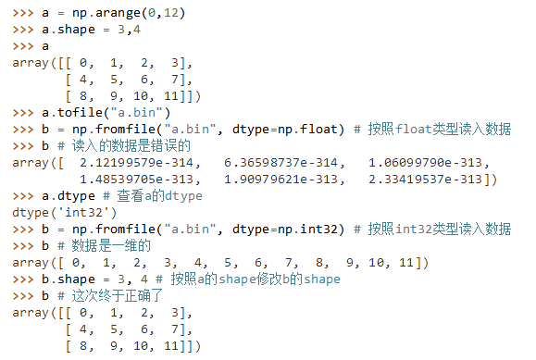
文件存储
7.3 NumPy的文件存储技术
NumPy提供了多种文件操作函数方便我们存取数组内容。文件存取的格式分为两类：二进制和文本。而二进制格式的文件又分为NumPy专用的格式化二进制类型和无格式类型。
示例：tofile 和 fromfile :
使用数组的方法函数tofile可以方便地将数组中数据以二进制的格式写进文件。tofile输出的数据没有格式，因此用numpy.fromfile读回来的时候需要自己格式化数据：

Slide 61
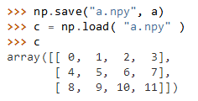
文件存储
7.3 NumPy的文件存储技术
示例：save 和 load:
numpy.load和numpy.save函数以NumPy专用的二进制类型保存数据，这两个函数会自动处理元素类型和shape等信息，使用它们读写数组就方便多了，但是numpy.save输出的文件很难和其它语言编写的程序读入：

Slide 62
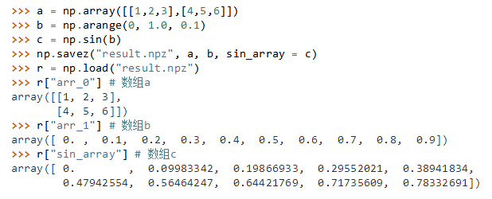
文件存储
7.3 NumPy的文件存储技术
示例：savez():
如果你想将多个数组保存到一个文件中的话，可以使用numpy.savez函数。savez函数的第一个参数是文件名，其后的参数都是需要保存的数组，也可以使用关键字参数为数组起一个名字，非关键字参数传递的数组会自动起名为arr_0, arr_1, ...。savez函数输出的是一个压缩文件(扩展名为npz)，其中每个文件都是一个save函数保存的npy文件，文件名对应于数组名。load函数自动识别npz文件，并且返回一个类似于字典的对象，可以通过数组名作为关键字获取数组的内容：

Slide 63
文件存储
7.3 NumPy的文件存储技术
示例：savez():
如果你想将多个数组保存到一个文件中的话，可以使用numpy.savez函数。savez函数的第一个参数是文件名，其后的参数都是需要保存的数组，也可以使用关键字参数为数组起一个名字，非关键字参数传递的数组会自动起名为arr_0, arr_1, ...。savez函数输出的是一个压缩文件(扩展名为npz)，其中每个文件都是一个save函数保存的npy文件，文件名对应于数组名。load函数自动识别npz文件，并且返回一个类似于字典的对象，可以通过数组名作为关键字获取数组的内容：

Slide 64
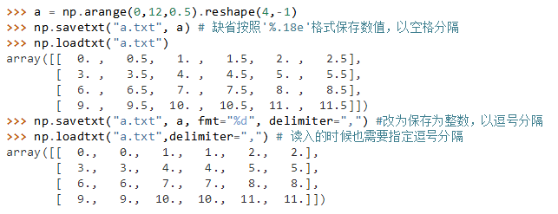
文件存储
7.3 NumPy的文件存储技术
示例：savetxt 和 loadtxt:
使用numpy.savetxt和numpy.loadtxt可以读写1维和2维的数组或者CSV文件：

Slide 65
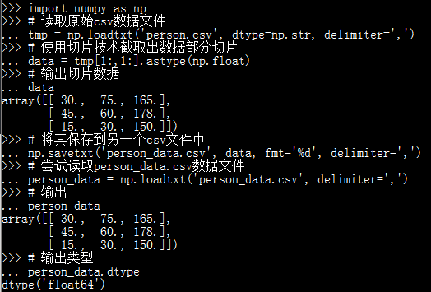

文件存储
7.3 NumPy的文件存储技术
有的CSV文件中除了保存数值之外，还保存一些说明文字，例如第一行和第一列通常为列名和行名。如果需要忽略CSV文件的第一行和第一列，可以先将文件读为字符串数组，然后取出需要的部分再转换为数值数组。例如对于下面的CSV数据文件：
示例：数据预处理，读取csv原始数据，并切分数据部分，保存成数据整理以后的另一个 csv 数据。
person.csv
persong_data.csv

Slide 66
Thanks !
NumPy模块
放飞自由梦想，成就卓越人生

